Slide 1


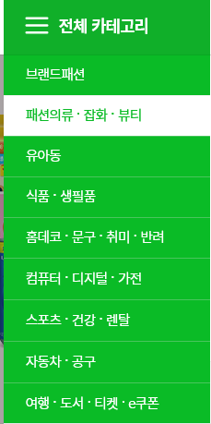
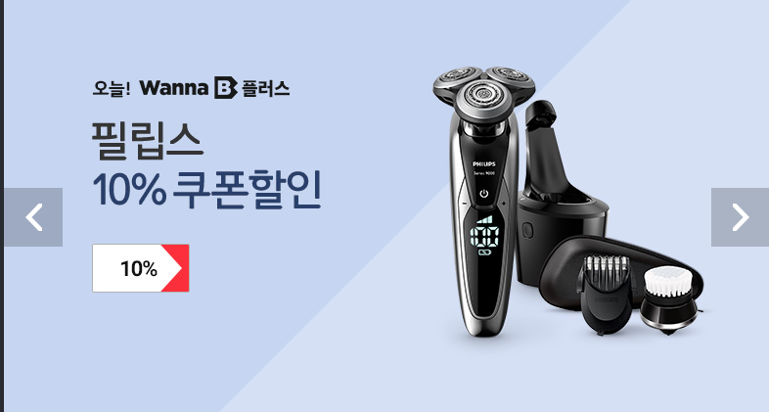
오픈마켓

Slide 2
인기상품
상품 1
상품 2
상품 3
상품 4
상품 5
오늘의 추천
상품 1
상품 2
상품 3
상품 4
상품 5

Slide 3
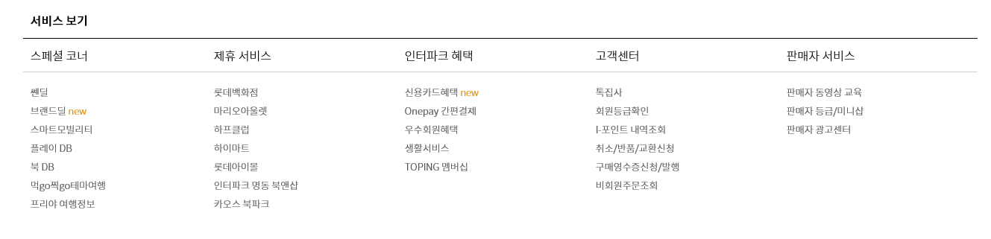

Slide 4
